Slide 1

Chapter 5
模拟传输
（Analog Transmission）
Copyright © The McGraw-Hill Companies, Inc. Permission required for reproduction or display.

Slide 2
5-1 DIGITAL-TO-ANALOG CONVERSION
将数字数据转换为帯通模拟信号传统上称为数字到模拟转换。将低通模拟信号转换为帯通信号传统上被称为模拟到模拟转换。
Topics discussed in this section:
数字到模拟转换的概念(Aspects of Digital-to-Analog Conversion) 幅移键控(Amplitude Shift Keying) 频移键控(Frequency Shift Keying)
相移键控(Phase Shift Keying)
正交振幅调制(Quadrature Amplitude Modulation)

Slide 3
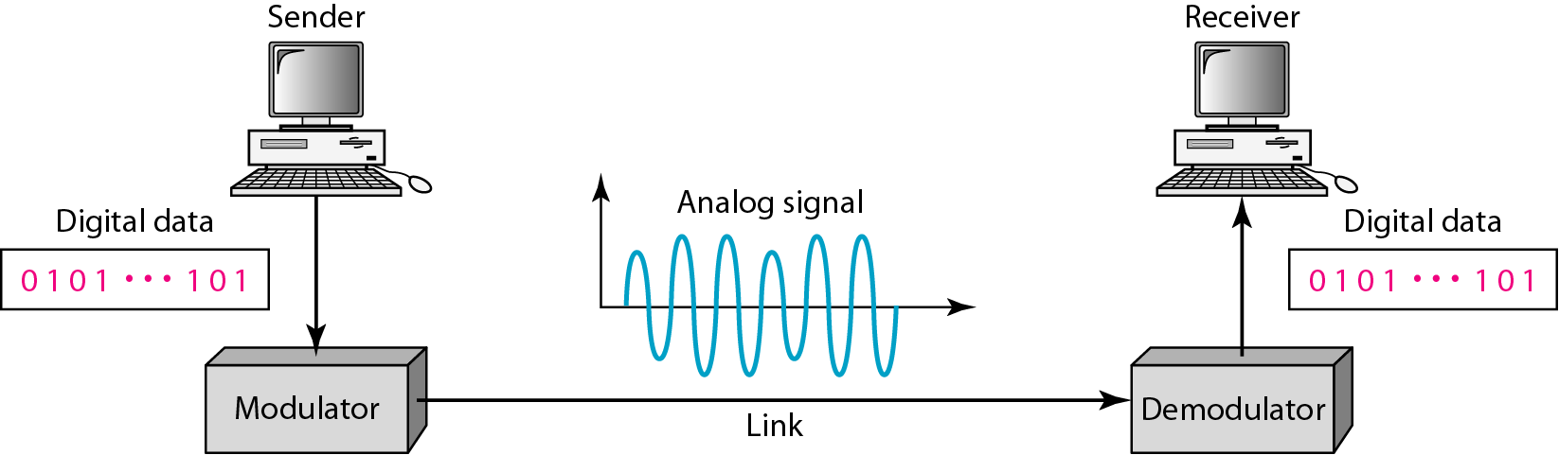
Figure 5.1 Digital-to-analog conversion

Slide 4
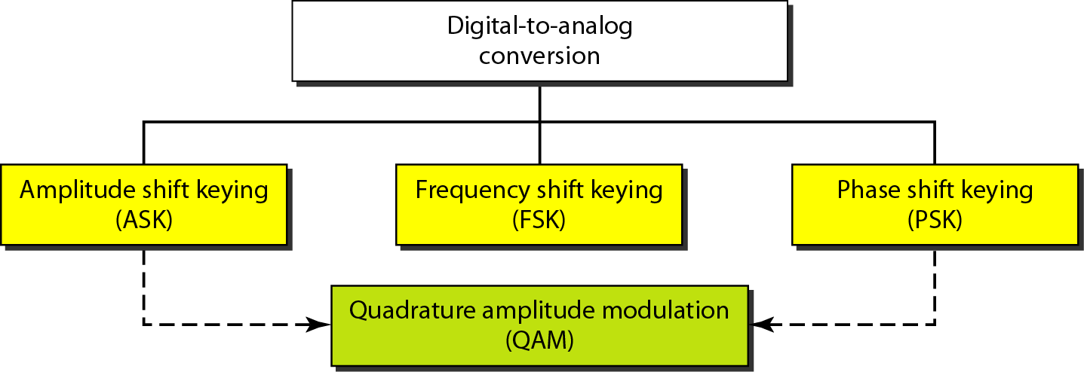
Figure 5.2 Types of digital-to-analog conversion

Slide 5

Note
比特率是每秒发送的位数，波特率是每秒发送的信号元素数。在数字数据模拟传输中，波特率小于等于比特率.

Slide 6
Example 5.1
模拟信号的每个信号单元运送4位，如果每秒发送1000 个信号单元，试求比特率.
Solution
这里 r = 4, S = 1000, N 未知. 利用公式可以求得 N

Slide 7
Example 5.2
一个信号的比特率为8000 bps ，波特率为1000 baud，问每个信号元素携带多少个数据元素？需要多少个信号元素?
Solution
在这个例子中, S = 1000, N = 8000, r 和 L 位置. 先得到 r，再得到 L.

Slide 8
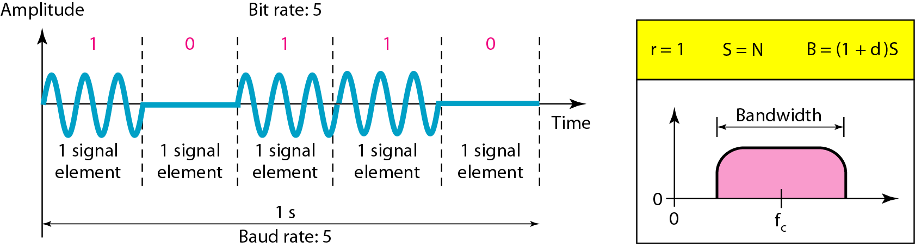
幅移键控
Figure 5.3 Binary amplitude shift keying
载波信号：在模拟传输中，发送设备产生一个高频率信号作为基波来承载信息，被称为载波信号(carrier signal)或者载波频率。

Slide 9
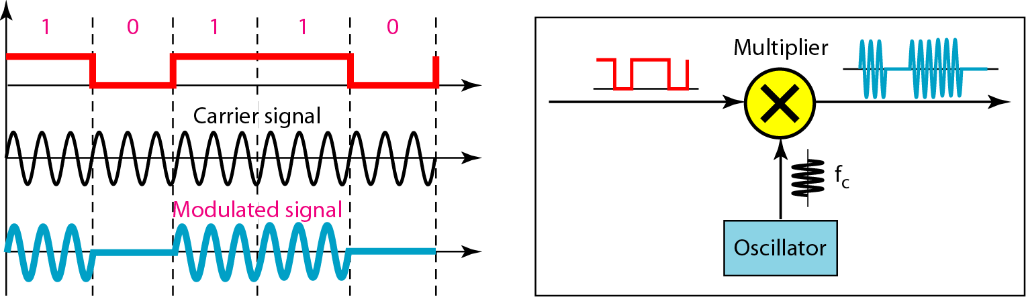
Figure 5.4 Implementation of binary ASK
ASK带宽：
B=（1+d）*S
S是信号速率，B是带宽，d是0-1因子。

Slide 10
Example 5.3
有100 kHz的可用带宽，范围从 200 到 300 kHz. 如果通过使用 d = 1 的ASK 调制数据，那么载波频率和比特率是多少?
Solution
带宽中点是250 kHz，这意味着载波频率可以是 f_{c} = 250 kHz，可以使用带宽的公式得到比特率. ( d = 1 和 r = 1).

Slide 11
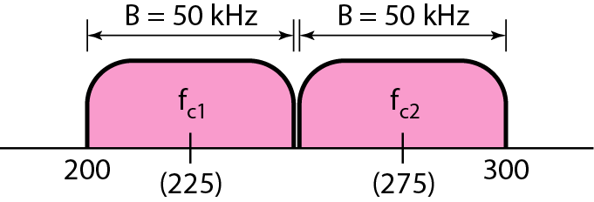
Example 5.4
在数据通信中，通常使用双向通信的全双工链路，需要把带宽分成两部分，每部分个有一个载波频率，如图5.5所示. 图中给出了两个载波频率和带宽的位置。每个方向可用带宽现在是50 kHz, 因此每个方向的数据速率为 25 kbps.
Figure 5.5 Bandwidth of full-duplex ASK used in Example 5.4

Slide 12
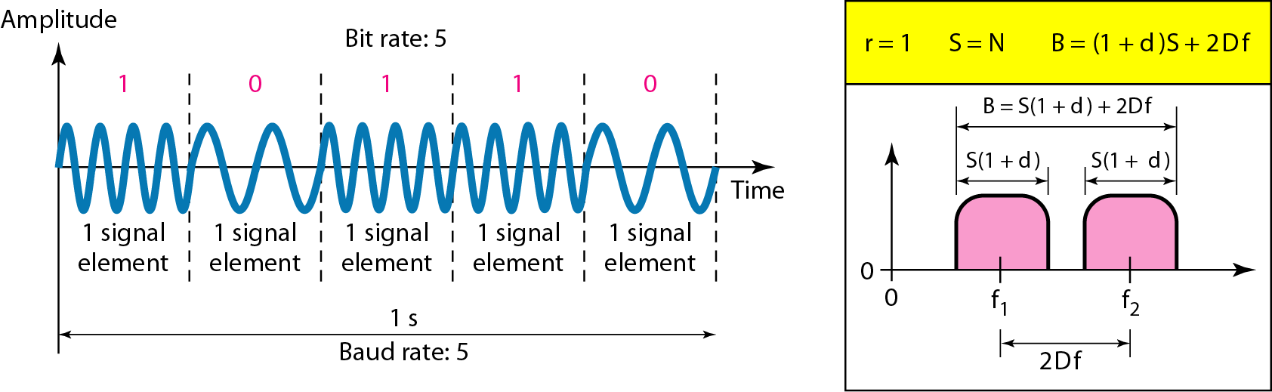
频移键控
Figure 5.6 Binary frequency shift keying
如果两个频率的差是2△f ,那么BFSK要求的带宽是

Slide 13
Example 5.5
有一个100 kHz 的可用带宽，范围从 200 to 300 kHz. 如果使用 d = 1 的 FSK 调制数据，那么载波频率和比特率应该是多少?
Solution
这个问题类似于5.3, 使用FSK进行调制. 频带的中点是在250 kHz. 选择2Δf 为 50 kHz ， 这以为着

Slide 14
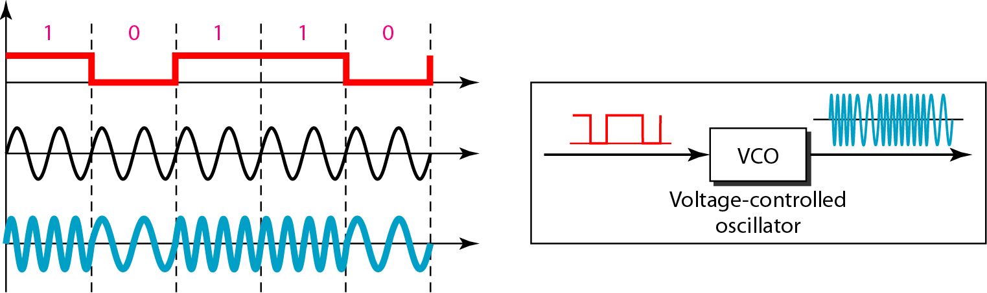
Figure 5.7 Bandwidth of MFSK used in Example 5.6
BFSK有两种实现方法：非相干(noncoherent)和相干(coherent)
在非相干BFSK中，当一个信号元素结束下一个信号元素开始时相位不连续。
在相干BFSK中，两个信号元素的边界处的相位是连续的。
相干BFSK中可以使用一个压控振荡器(VCO),根据输入电平改变频率。

Slide 15
Example 5.6
我们需要用3Mbps的比特率每次发送3位，载波频率是 10 MHz，计算使用不同频率的个数、波特率和带宽。
Solution
使用不同频率的个数 L = 2³ = 8. 波特率 S = 3 MHz/3 = 1000 Mbaud. 这意味着载波频率必须是相隔 1 MHz (2Δf = 1 MHz). 带宽是B = 8 × 1000 = 8000 MHz. 图 5.8给出了频率和带宽的分配.

Slide 16
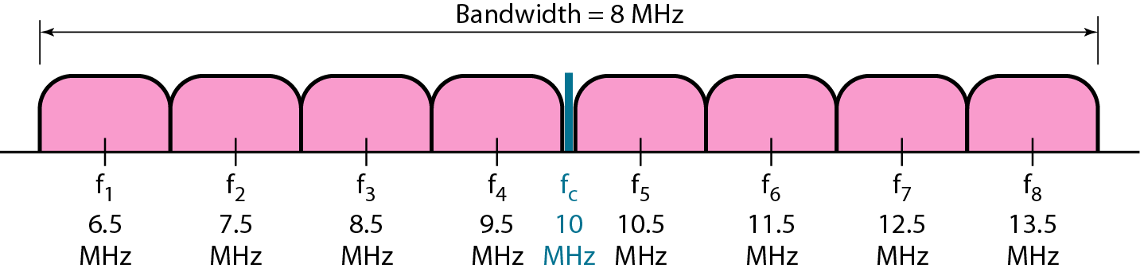
Figure 5.8 Bandwidth of MFSK used in Example 5.6

Slide 17
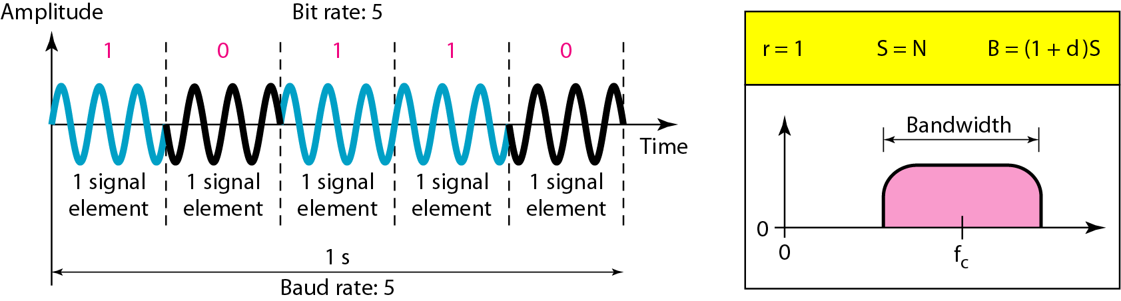
二进制PSK(BPSK)
Figure 5.9 Binary phase shift keying
BPSK只用2个信号元素，一个相位是0° ，另外一个相位是180 °
BPSK和BASK一样简单，但比BASK不易受噪声影响。

Slide 18
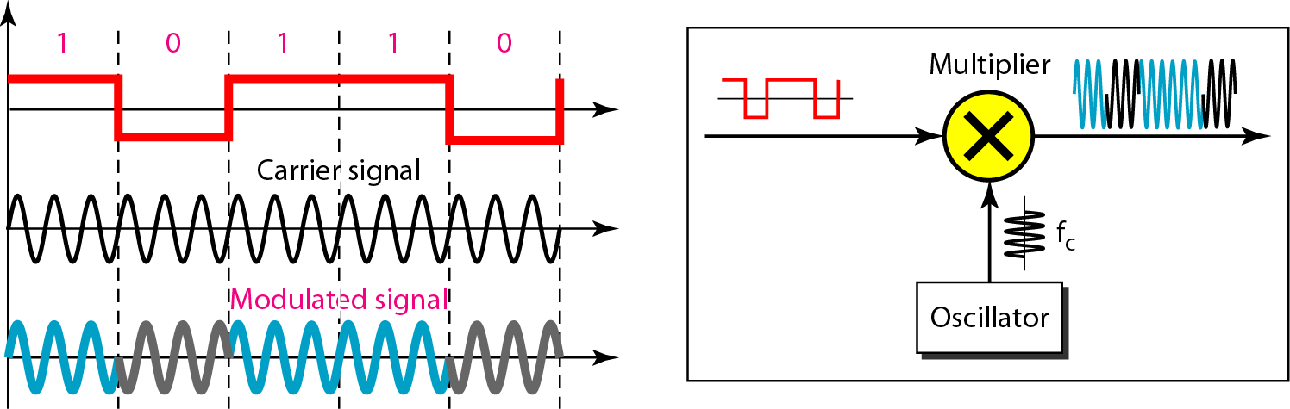
Figure 5.10 Implementation of BASK

Slide 19
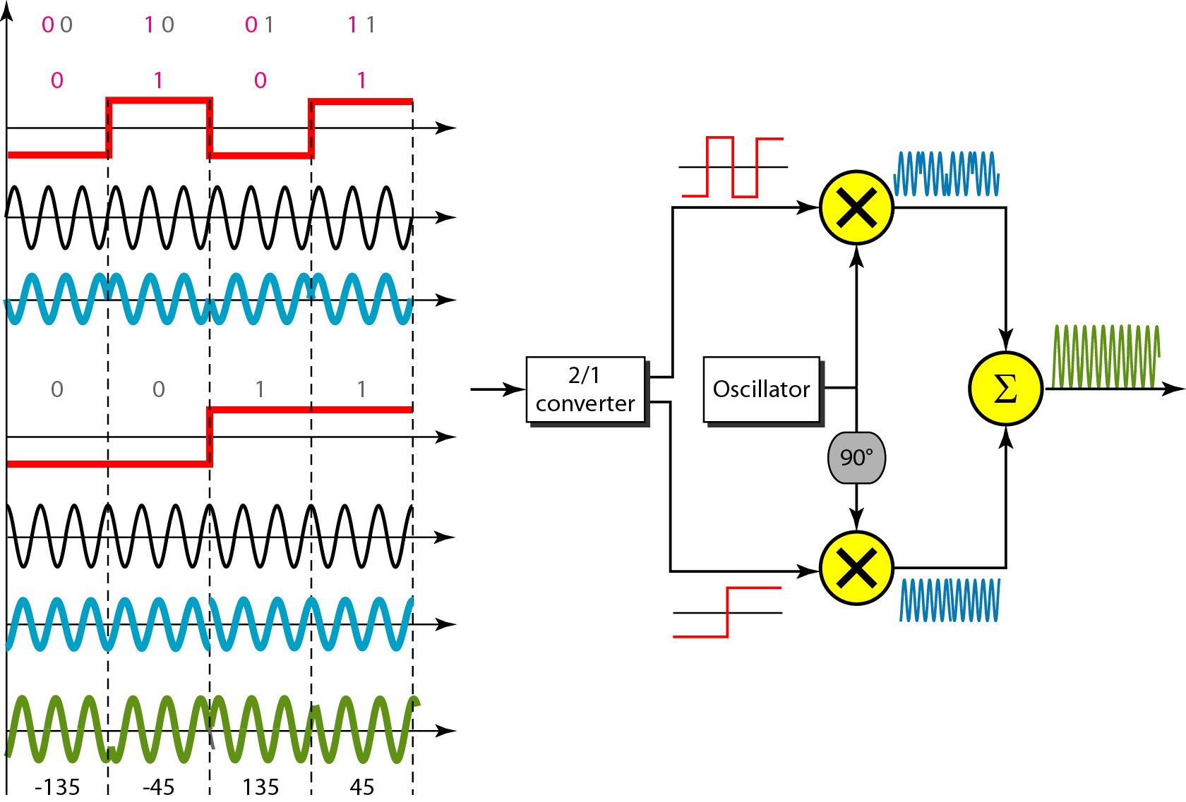
Figure 5.11 QPSK and its implementation
正交PSK(QPSK)
使用2个独立的BPSK，一个是同相的，另外一个是正交的（异相）

Slide 20
Example 5.7
试求使用QPSK 12 Mbps for. d = 0.
Solution
对 QPSK, 每个信号元素携带 2 bits，即 r = 2. 因此，信号速率(波特率) 是 S = N × (1/r) = 6 M baud. 已知 d = 0, 有B = S = 6 MHz.

Slide 21
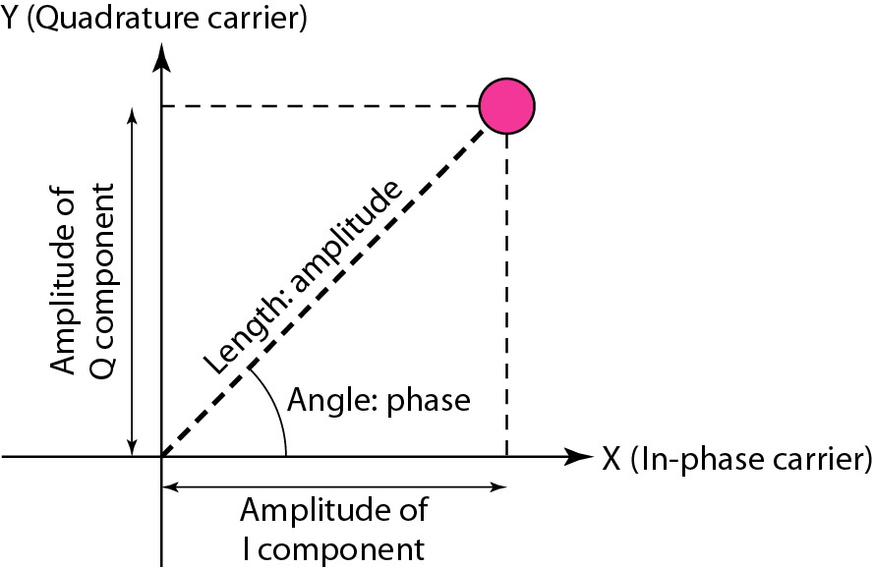
星座图
Figure 5.12 Concept of a constellation diagram

Slide 22
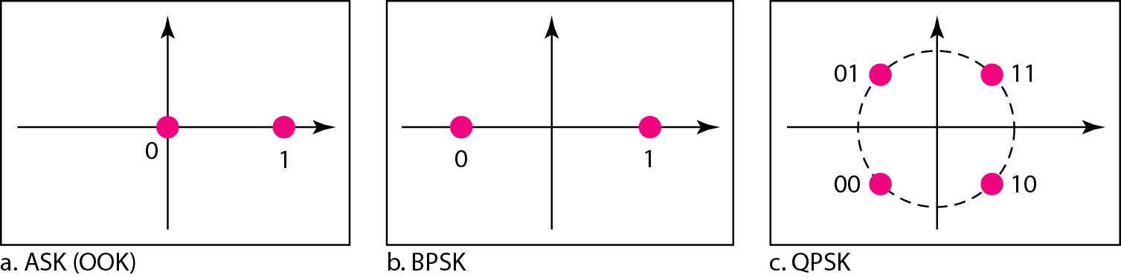
Example 5.8
试分别画出ASK (OOK), BPSK, 和 QPSK 的星座图.
Solution
图 5.13 分别是这三个星座图。
Figure 5.13 Three constellation diagrams

Slide 23
正交振幅调制
Note
正交振幅调制是 ASK 和PSK的结合.

Slide 24
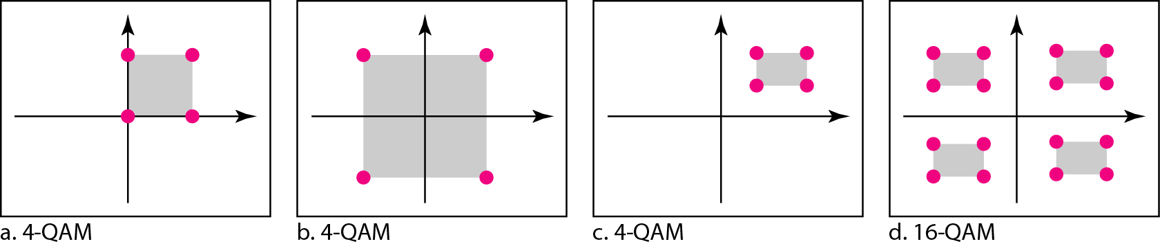
Figure 5.14 Constellation diagrams for some QAMs

Slide 25
5-2 模拟信号调制(ANALOG AND DIGITAL)
模拟信号调控是通过模拟信号来表示模拟信息的. 人们可能会问，既然信号已经是模拟了，为什么还要调制模拟信号呢？; 答案是，如果介质具有帯通特性或者只有帯通带宽可用，则模拟信号就需要调制。
Topics discussed in this section:
调幅(Amplitude Modulation) 调频(Frequency Modulation) 调相(Phase Modulation)

Slide 26
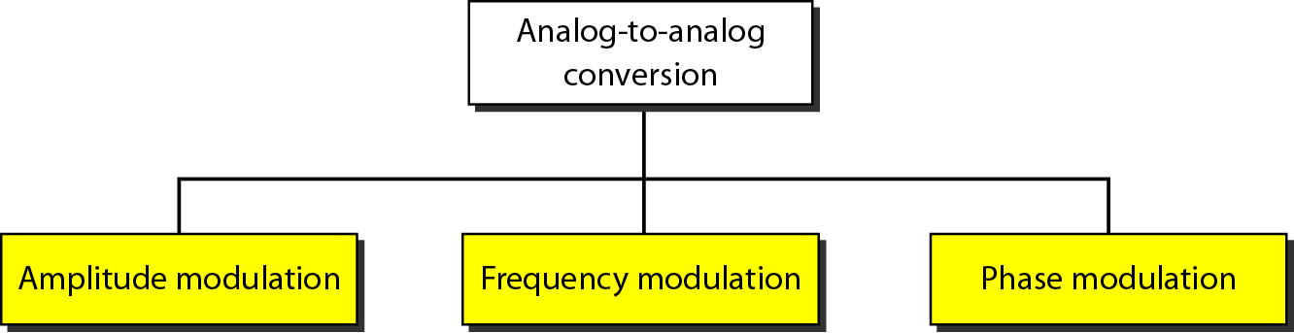
Figure 5.15 Types of analog-to-analog modulation

Slide 27
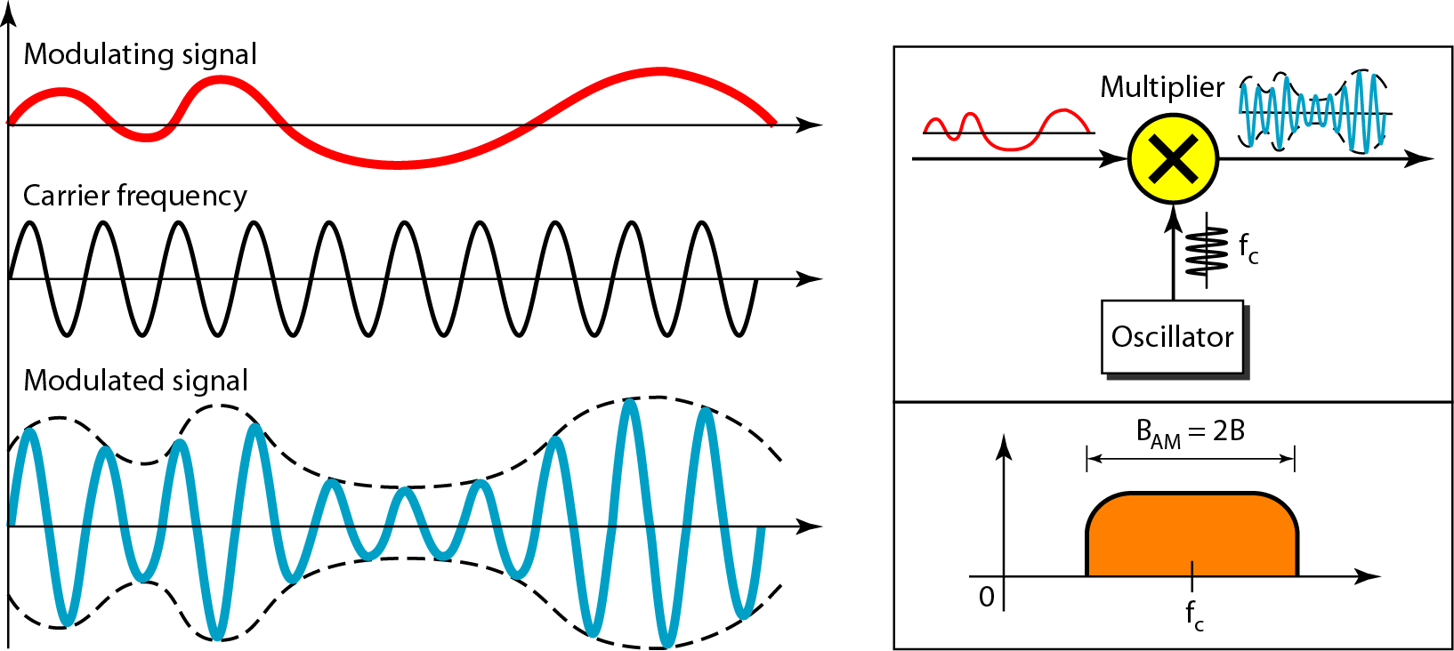
调幅
Figure 5.16 Amplitude modulation

Slide 28
Note
AM所需的总带宽可以由音频信号的带宽确定: B_{AM} = 2B.

Slide 29
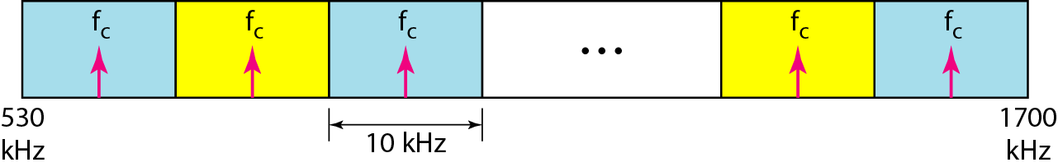
Figure 5.17 AM band allocation

Slide 30
Note
FM 所需的总带宽可以有音频信号的带宽确定: B_{FM} = 2(1 + β)B.

Slide 31
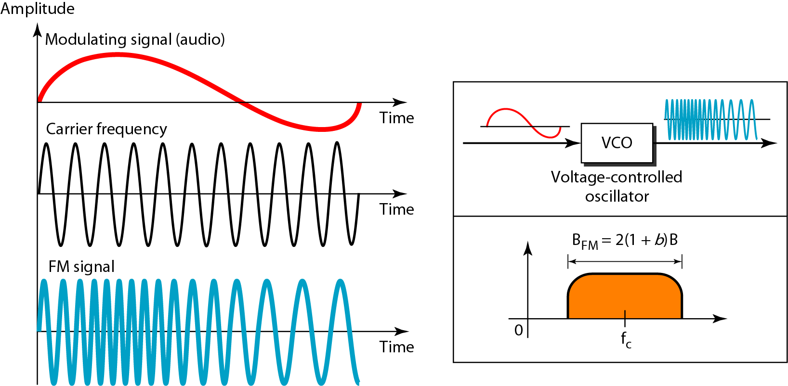
调频
Figure 5.18 Frequency modulation

Slide 32
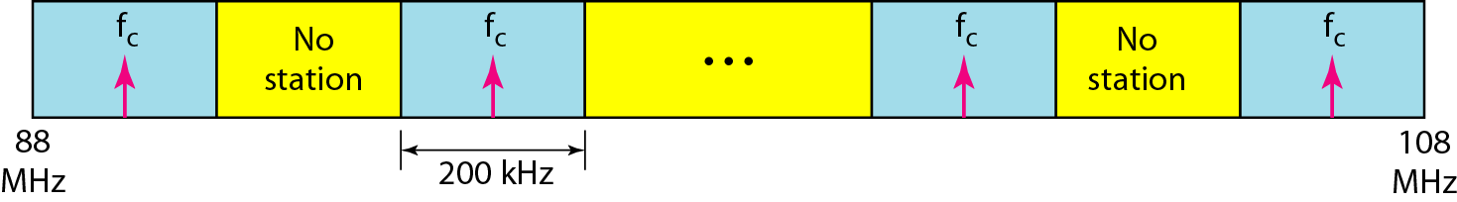
Figure 5.19 FM band allocation

Slide 33
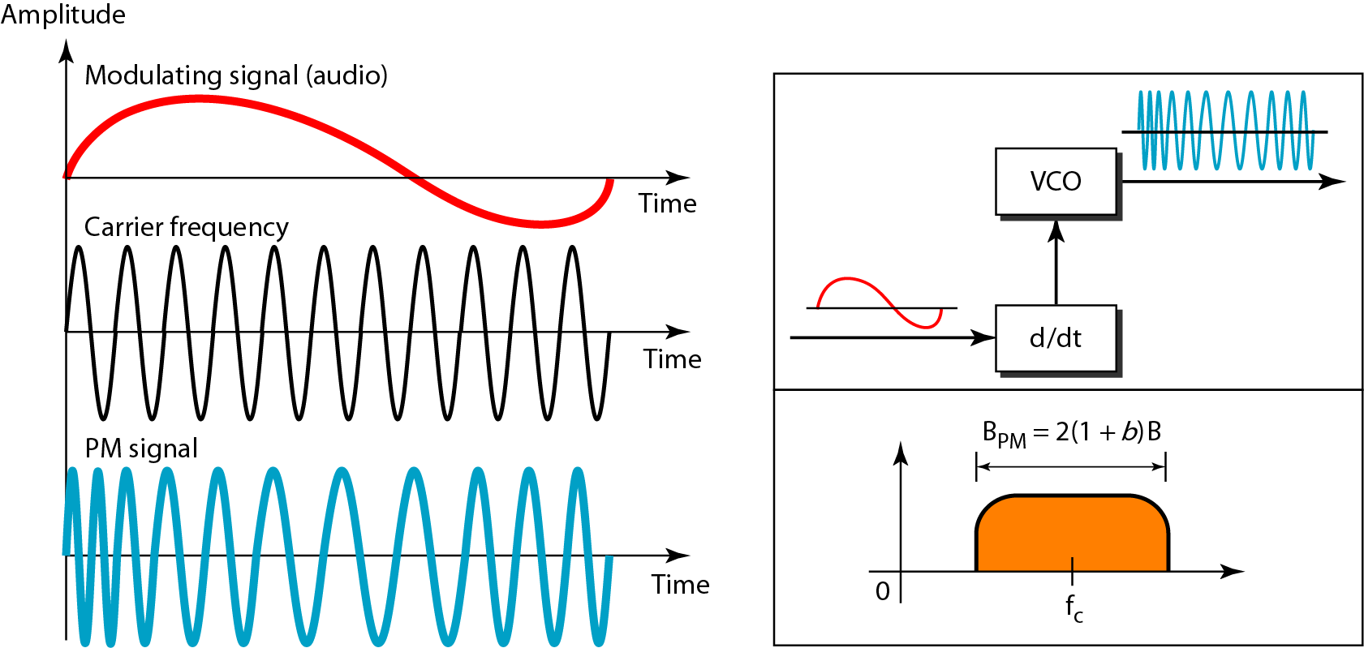
调相
Figure 5.20 Phase modulation

Slide 34
Note
PM 所需的总带宽可以由调制信号的带宽和最大振幅确定: B_{PM} = 2(1 + β)B.

Slide 35
作业：
P103页
11、13、17、18

